Slide 1
Патриотическое воспитание в библиотеке: особенности, опыт, новации
МАУК «Межпоселенческая центральная библиотека Очёрского муниципального района»
2019 г.

Slide 2
Воспитание любви к родному краю, к родной культуре, к родному городу, к родной речи – задача первостепенной важности, и нет необходимости это доказывать. Но как воспитать эту любовь?
Она начинается с малого – с любви к своей семье, к своему дому, школе. Постоянно расширяясь, эта любовь к родному переходит в любовь к своему государству, к его истории, его прошлому и настоящему, а затем ко всему человечеству.
Д. С. Лихачёв

Slide 3
Нормативно-правовая база патриотического воспитания в Российской Федерации
Конституция РФ
ФЗ «О днях воинской славы и памятных датах России»;
ФЗ о государственной поддержке молодежных и детских общественных объединений» от 26 марта 1995 г.;
ФЗ о Государственном Флаге РФ от 23 декабря 2000 г.;
ФЗ о Государственном гербе РФ от 25 декабря 2000 г.;
ФЗ о Государственном Гимне РФ от 25 декабря 2000 г.
Государственная программа «Патриотическое воспитание граждан РФ на 2016-2020 годы»;
Закон Пермского края «О патриотическом воспитании граждан Российской Федерации, проживающих на территории Пермского края» №229-ПК от 02.06.2018г.

Slide 4
"Патриотическое воспитание граждан РФ
2016-2020 годы"
Программа «Патриотическое воспитание граждан
Российской Федерации на 2016-2020»
Цель - создание условий для повышения гражданской ответственности за судьбу страны. Повышение уровня консолидации общества для решения задач, обеспечения национальной безопасности и устойчивого развития Российской Федерации.
Разделы Программы:
- научно-исследовательское и научно-методическое сопровождение патриотического воспитания граждан;
- совершенствование форм и методов работы по патриотическому воспитанию граждан;
- военно-патриотическое воспитание детей и молодежи;
- информационное обеспечение патриотического воспитания граждан.

Slide 5
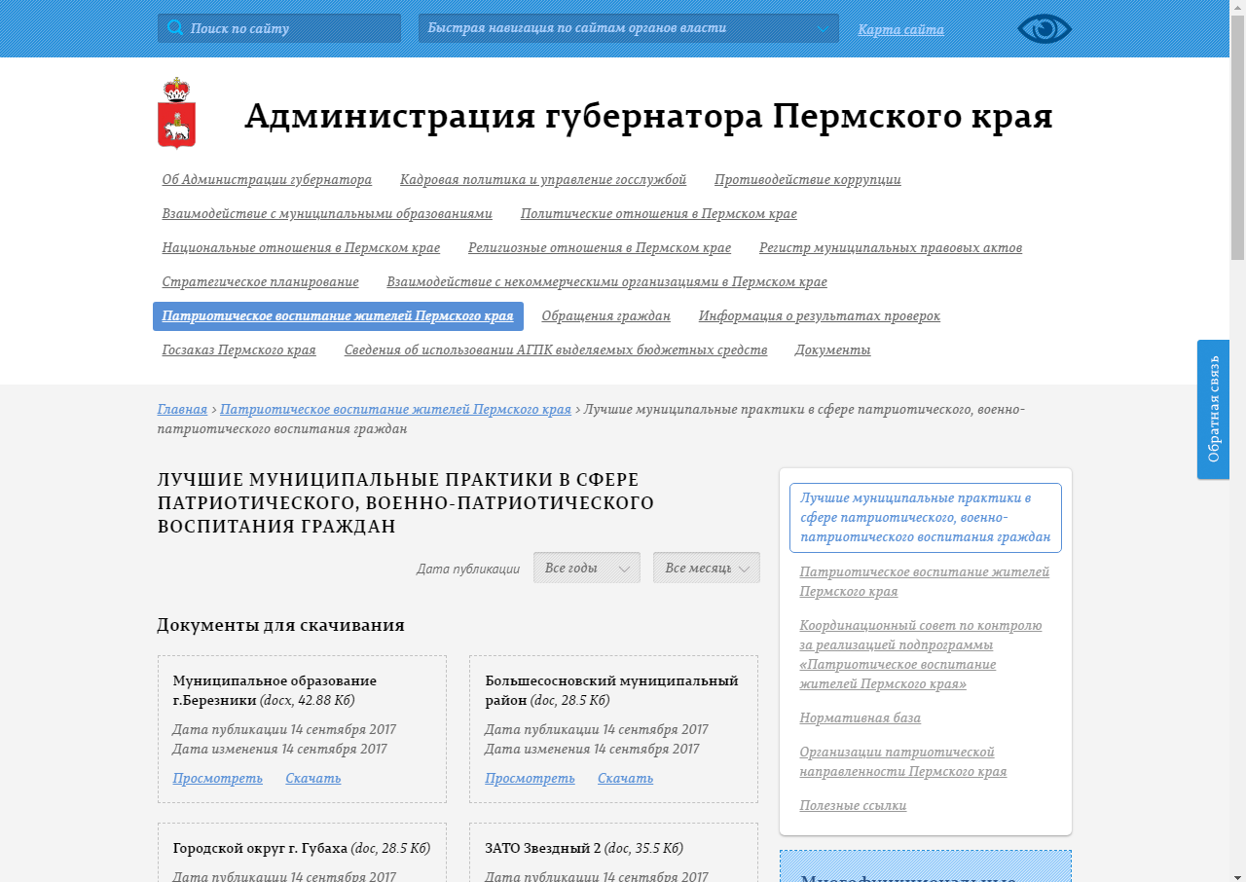
Закон Пермского края от 24 мая 2018г. №229 ПК
«О патриотическом воспитании граждан РФ, проживающих в Пермском крае»

Slide 6
Цели и задачи библиотеки
Формирование активной жизненной позиции гражданина - патриота, гордящегося своей Родиной;
Воспитание любви к Родине, своему краю, чувства верности Отечеству
Задачи:
Формирование и раскрытие документальных фондов;
Пропаганда государственной символики;
Пробуждение интереса к историческим документам;
Воспитание любви к родному языку, литературе и культуре;
Создание музеев при библиотеках и в библиотеках;
Формирование правовой и политической культуры и др.

Slide 7
Основные направления
Историко-патриотическое воспитание
Духовно-нравственное воспитание
Историко-краеведческое воспитание
Военно-патриотическое воспитание
Гражданско-патриотическое воспитание
Социально-патриотическое воспитание
Героико-патриотическое воспитание

Slide 8
Формы и методы
Диалоговые формы работы:
историческая дискуссия, гражданский форум, литературно-исторический мост, читательская конференция, вечер-диалог, исторический журфикс
Рекламно-информационные формы работы:
литературно-музыкальный вечер, премьера книги, электронная презентация исторических книжных выставок, парад исторических книг, исторический фотоколлаж, дни историко-краеведческой книги и др.
Игровые формы работы
конкурс эрудитов, турнир знатоков, выездной читальный зал, библиогастроли, исторический коллаж, военный дилижанс, литературная карусель, исторический калейдоскоп, салон интеллектуального чтения, интеллектуальный марафон, исторические и литературные игры, пресс-бой, книжный аукцион, историческое колесо.

Slide 9
использование информационных и телекоммуникационных технологий
Интерактивные выставки, виртуальные экскурсии и медиа-обзоры, фестивали фильмов, интернет-эфиры и видеомосты, видеопрезентации, слайд-рассказы
Создание буктрейлеров
Создание веб-страницы
Социальные сети

Slide 10
Спасибо за внимание!

Slide 11


